Slide 1
« Censure et création : un retour de l’Index ? » Association des professeures et professeurs retraités de l’Université de Sherbrooke (APPRUS). 25 octobre 2023
colibex@uqtr.ca
Mathilde Barraband (UQTR)
Pierre Hébert (U. Sherbrooke)
Cotitulaire et cochercheur de la chaire France-Québec sur les enjeux contemporains de la liberté d’expression (COLIBEX)

Slide 2
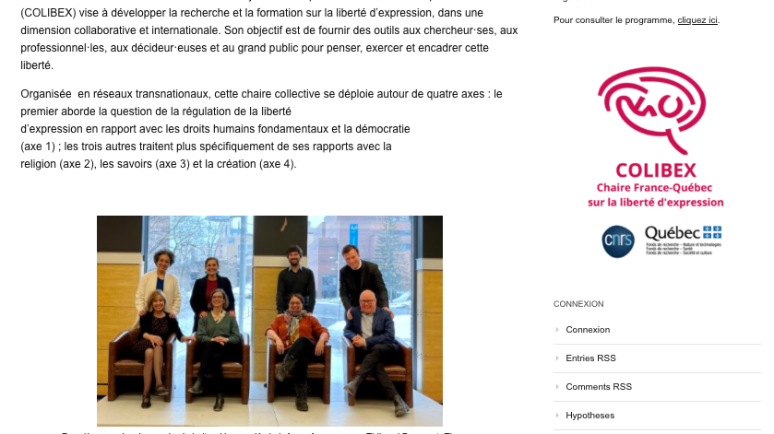
https://libexpress.hypotheses.org

Slide 3
Huit cotitulaires
Axes | Cotitulaires FRQ | Cotitulaires CNRS
Liberté d’expression, démocratie et droits humains fondamentaux : quelle régulation? | Pierre Rainville (U. Laval) | Thomas Hochmann (U. Paris Nanterre)
2. Liberté d’expression, croyances religieuses et identités | Solange Lefebvre (UdeM) | Hanane Karimi (U. Strasbourg)
3. Savoirs, science, et liberté d’expression | Maryse Potvin (UQAM) | Thibaud Boncourt (U. Lyon 3)
4. Censure et création | Mathilde Barraband (UQTR) | Anna Arzoumanov (Sorbonne Université)

Slide 4
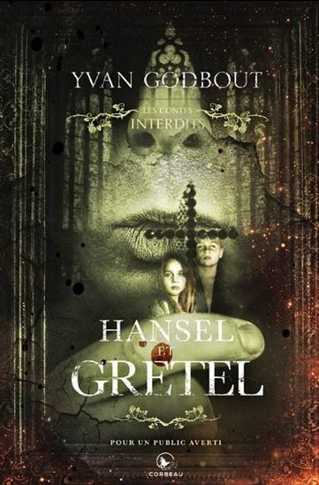
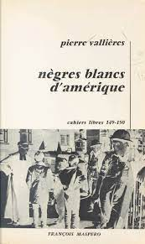
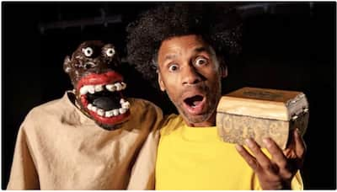
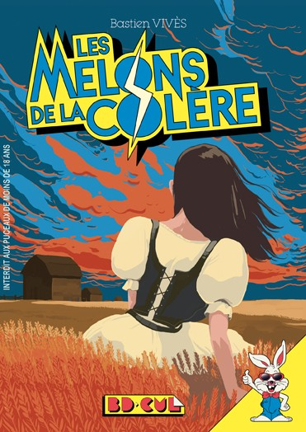
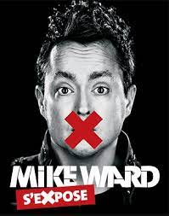
Assiste-t-on à un retour de l’Index ?

Slide 5
Nègres blancs d’Amérique, Pierre Vallières, 1968, éd. Parti pris
« Quoi qu’on en pense, il faut lire ce témoignage qui illustre ce que c’est que d’aller au bout de soi et de ses idées, fait assez rare qu’il vaut la peine de le signaler » (Gaston Miron, 1968)
« Ce livre est le plus important à avoir été publié depuis la révolution tranquille ». (Victor-Lévy Beaulieu, 1969)
Premier tirage de 3000 ex.; puis 6000 ex.; traduit en plusieurs langues

Slide 6
Et pourtant…
Vallière poursuivi pour sédition
NBA comme pièce à conviction
Saisie des exemplaires chez l’éditeur (Gérald Godin et Parti pris), des plaques chez l’imprimeur
Et même… les exemplaires du dépôt légal à la BNQ

Slide 7
Québec-Presse, 4 avril 1971

Slide 8
Événements récents autour de Nègres blancs d’Amérique
Automne 2019 puis juin 2020, la journaliste Wendy Mesley, de l’émission The Weekly, reçoit un blâme pour avoir cité le titre du livre de Vallières
2020, Forestiers et voyageurs, Joseph-Charles Taché, 1863: plainte, étudiants remboursés
2020-2023, « L’affaire Lieutenant-Duval »
2022, CRTC blâme SRC pour avoir cité quatre fois le titre de l’essai de Vallières en ondes

Slide 9
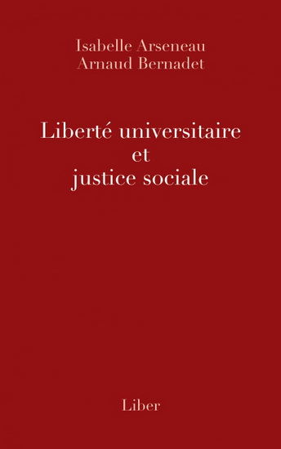
Depuis 2020

Slide 10
Une « conclusion »…
Confusion entre énoncé de réalité et un énoncé de citation
Militantisme
Confusion entre un énoncé de réalité et un énoncé de fiction

Slide 11
De l’importance d’un titre, ou : du bon usage d’une métaphore
« Le livre de Vallières utilisait une métaphore. Évidemment les nègres noirs d’Amérique souffraient encore plus que les “nègres blancs” et le mépris culturel des Canadiens anglais n’était pas de même nature que le racisme en vigueur aux États-Unis. N’empêche, les métaphores sont parfois plus puissantes que la réalité. » (Jacques Godbout, 1999)

Slide 12
2017 : publication
2018 : une lectrice porte plainte
2019 : arrestation de l’auteur et éditeur, puis accusations formelles
2020 : les dispositions qui ont permis le dépôt d’accusations sont déclarées inconstitutionnelles

Slide 13
163.1 (1) c.
« tout écrit dont la caractéristique dominante est la description, dans un but sexuel, d’une activité sexuelle avec une personne âgée de moins de dix-huit ans […] ».

Slide 14
L’affaire Hansel et Gretel est-elle sans précédents au Québec?
Obscénité
Entre 1959 et 1968: affaires Lawrence ; Cleland ; Aury ; Loiselet.
1998: affaire Vanier
Pornographie juvénile ou obscénité et mise en scène d’un mineur
1993: affaire Langer ; 2001: Sharpe ; 2011: Katigbak ; 2012: Couture

Slide 15
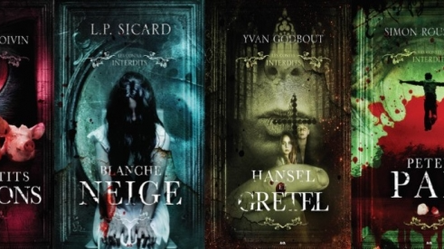
Les éditions AdA
Spécialisées dans la littérature de genre ou la paralittérature (roman policier, d’horreur, érotique).
En 2017, la maison d’édition lance la collection « Contes interdits », y compris dans les Costco et Walmart :
Hansel et Gretel (2017)
Trois petits cochons (2017)
Blanche Neige (2017)
Peter Pan (2017)
La Reine des neiges (2018)
Raiponce (2018)
Une entreprise familiale

Slide 16
Yvan Godbout
10 récits depuis 2012
dont 8 chez Ada (ou Corbeau)
la trilogie Les yeux jaunes
Hansel et Gretel en 2017, collection « Contes interdits »
Boucle d’or en 2019, collection « Contes interdits »
Le petit poucet en 2021, collection « Contes interdits »
Auteur maudit, maudit auteur, en 2021 (chez Corbeau)
Le bonhomme sept heures en 2023, collection « Contes interdits »
Bastien et Mathis, les orphelins Andersen en 2023, collection « Contes interdits » (chez Corbeau)

Slide 18
À quel genre littéraire appartient Hansel et Gretel ?

Slide 19
Dominique Maingueneau, La littérature pornographique, Paris, Armand Colin, 2007.
« les péripéties de l’intrigue ne sont qu’un prétexte pour introduire [des] scènes [sexuelles] que le lecteur est en droit d’attendre » (51).
le « contrat tacite entre auteur de texte pornographique et lecteur » donne « l’obligation pour l’auteur de fournir une quantité suffisante de scènes, qui ne soient ni trop courtes, ni trop longues. » (45)
« produire sur le lecteur un effet déterminé à l’avance » (11).
Deux critères de la séquence pornographique :
La visibilité
Les affects euphorisants

Slide 20
« Censure et création : un retour de l’Index ? » Association des professeures et professeurs retraités de l’Université de Sherbrooke (APPRUS). 25 octobre 2023
colibex@uqtr.ca
Mathilde Barraband (UQTR)
Pierre Hébert (U. Sherbrooke)
Cotitulaire et cochercheur de la chaire France-Québec sur les enjeux contemporains de la liberté d’expression (COLIBEX)

Slide 21
Coup d’œil en France

